Slide 1
Sturen van infrastructuren – de publieke waarde(n) van netwerken
Masterclass I&M, ktober 2016, Den Haag
Aad Correljé
Delft University of Technology, Clingendael International Energy Programme

Slide 2
Governance…
welke gevolgen heeft het uitgaan van marktwerking (voor een ‘gezonde’ concurrentie, efficiëntie en prikkeling tot innovatie) op het daadwerkelijke gedrag van de verschillende betrokken partijen?
Wat zijn dan de consequenties voor andere maatschappelijke waarden die een rol spelen rond infrastructuren?
Welke onbedoelde effecten hebben bepaalde vormen van sturing? En hoe om te gaan met de sterke noodzaak tot meer coördinatie, binnen en tussen infrastructuren, en op de korte en lange termijn?

Slide 3
Infrastructuren verbinden!
In Ruimtelijke zin: huizen, wijken, dorpen, steden, regio’s, landen, werelddelen
In Systeemtechnische zin: elementen en processen die voorzien in goederen en diensten
In Maatschappelijke zin: (groepen) mensen, organisaties, bedrijven, producenten, consumenten

Slide 4
In ruimtelijke zin?
Toenemende interactie tussen de verschillende ruimtelijke schaalniveau’s
Concentratie van activiteiten op lokale schaal
Horzontale en verticale deconcentratie van (ketens) activiteiten
Vermenging en confrontatie van lokale (publieke) waarden…

Slide 5
In systeemtechnische zin?
(inter)afhankelijkheid van lokale elementen en processen
Onafhankelijkheid van lokale systemen
Interactie en afhankelijkheid tussen verschillende infra-systemen
Vermenging en confrontatie van technische condities, normen en standaarden…

Slide 6
In Maatschappelijke zin?
Nieuwe rollen en verdeling van lusten en lasten voor (groepen) mensen en organisaties
Nieuwe rollen, uitdagingen en verantwoordelijkheden voor bestuurders
Vermenging en confrontatie van individuele en collectieve (groeps) waarden…

Slide 7
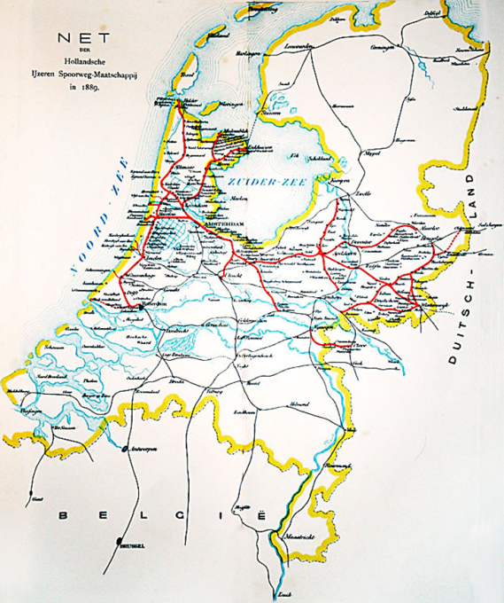
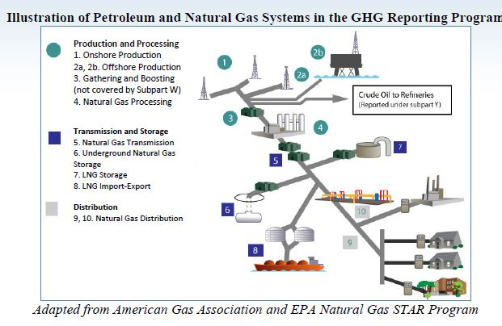
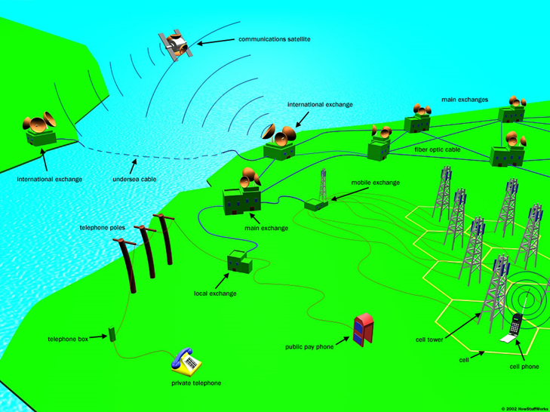
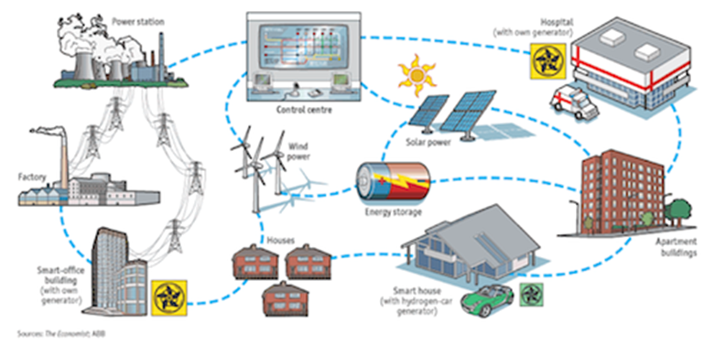
Infra-structuur governance in isolatie

Slide 8
Multi-level bestuurlijke uitdagingen en verantwoordelijkheden????

Slide 9
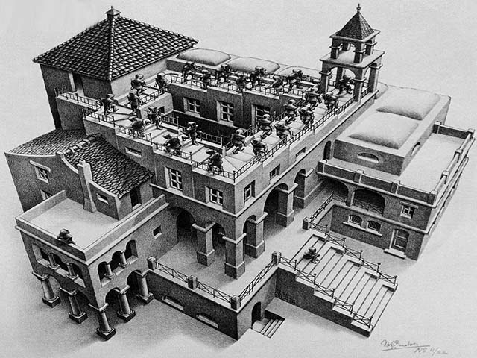
Het nieuwe huis van Thorbecke?

Slide 10
Stellingen
Verscheidenheid in specifieke infrastructuur-gebonden publieke waarden vormt een belangrijke belemmering voor de coordinatie van (duurzame) infra-ontwikkeling
De confrontatie van (een veelheid aan) lokale individuele en collectieve waarden rond infrastructuurontwikkelingen met publieke waarden is problematisch
Het Huis van Thorbecke verdient een opknapbeurt waar het gaat om de (mate/vorm van delegatie van) bestuurlijke verantwoordelijkheden op het gebied van infrastructuur ontwikkeling

